Slide 1
01
高中数学 · 核心概念课
导数的概念与几何意义
从平均变化率到瞬时变化率——用切线读懂局部变化
导数同时描述瞬时变化率、切线斜率与局部线性近似。
第 01 讲

Slide 2
问题驱动
这一问，熟悉的方法为什么不够？
?
只知道一段时间的平均速度，怎样描述某一瞬间的速度？
先说出你的直觉，再找出直觉中缺少的条件、参照对象或极限过程。
高中数学 · 导数的概念与几何意义
02

Slide 3
学习路线
从直观图景走到可执行方法
每一步都解决前一步留下的问题
01
看见结构
用概念图识别对象、变化与约束。
02
读懂表达
用 Manim 把定义或定理中的关系拆开。
03
迁移解决
把方法用于例题、辨错与真实情境。
高中数学 · 导数的概念与几何意义
03

Slide 4

概念理解
割线不断靠近，最终显露切线方向
观察问题
两点间的平均变化，怎样压缩成一点处的局部变化？
先用自己的话描述图中“不变的量”或“不断逼近的量”，再进入符号表达。
高中数学 · 导数的概念与几何意义
04

Slide 5
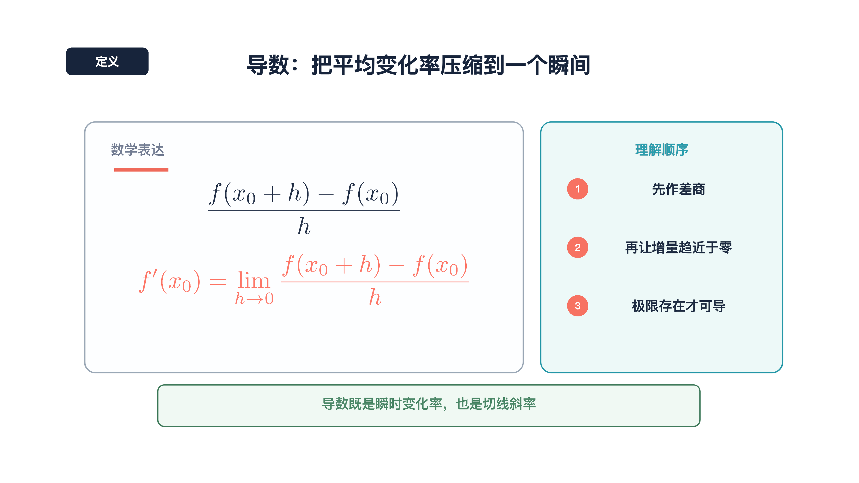
高中数学 · 导数的概念与几何意义 · 核心表达
05

Slide 6
概念拆解
三个关键词，搭起完整理解
01
02
03
平均变化率
瞬时变化率
几何意义
用一个小区间内函数值的变化，衡量整体快慢。
让区间长度无限缩小，观察差商是否趋于稳定。
稳定下来的极限，就是曲线在该点的切线斜率。
导数同时描述瞬时变化率、切线斜率与局部线性近似。
高中数学 · 导数的概念与几何意义
06

Slide 7
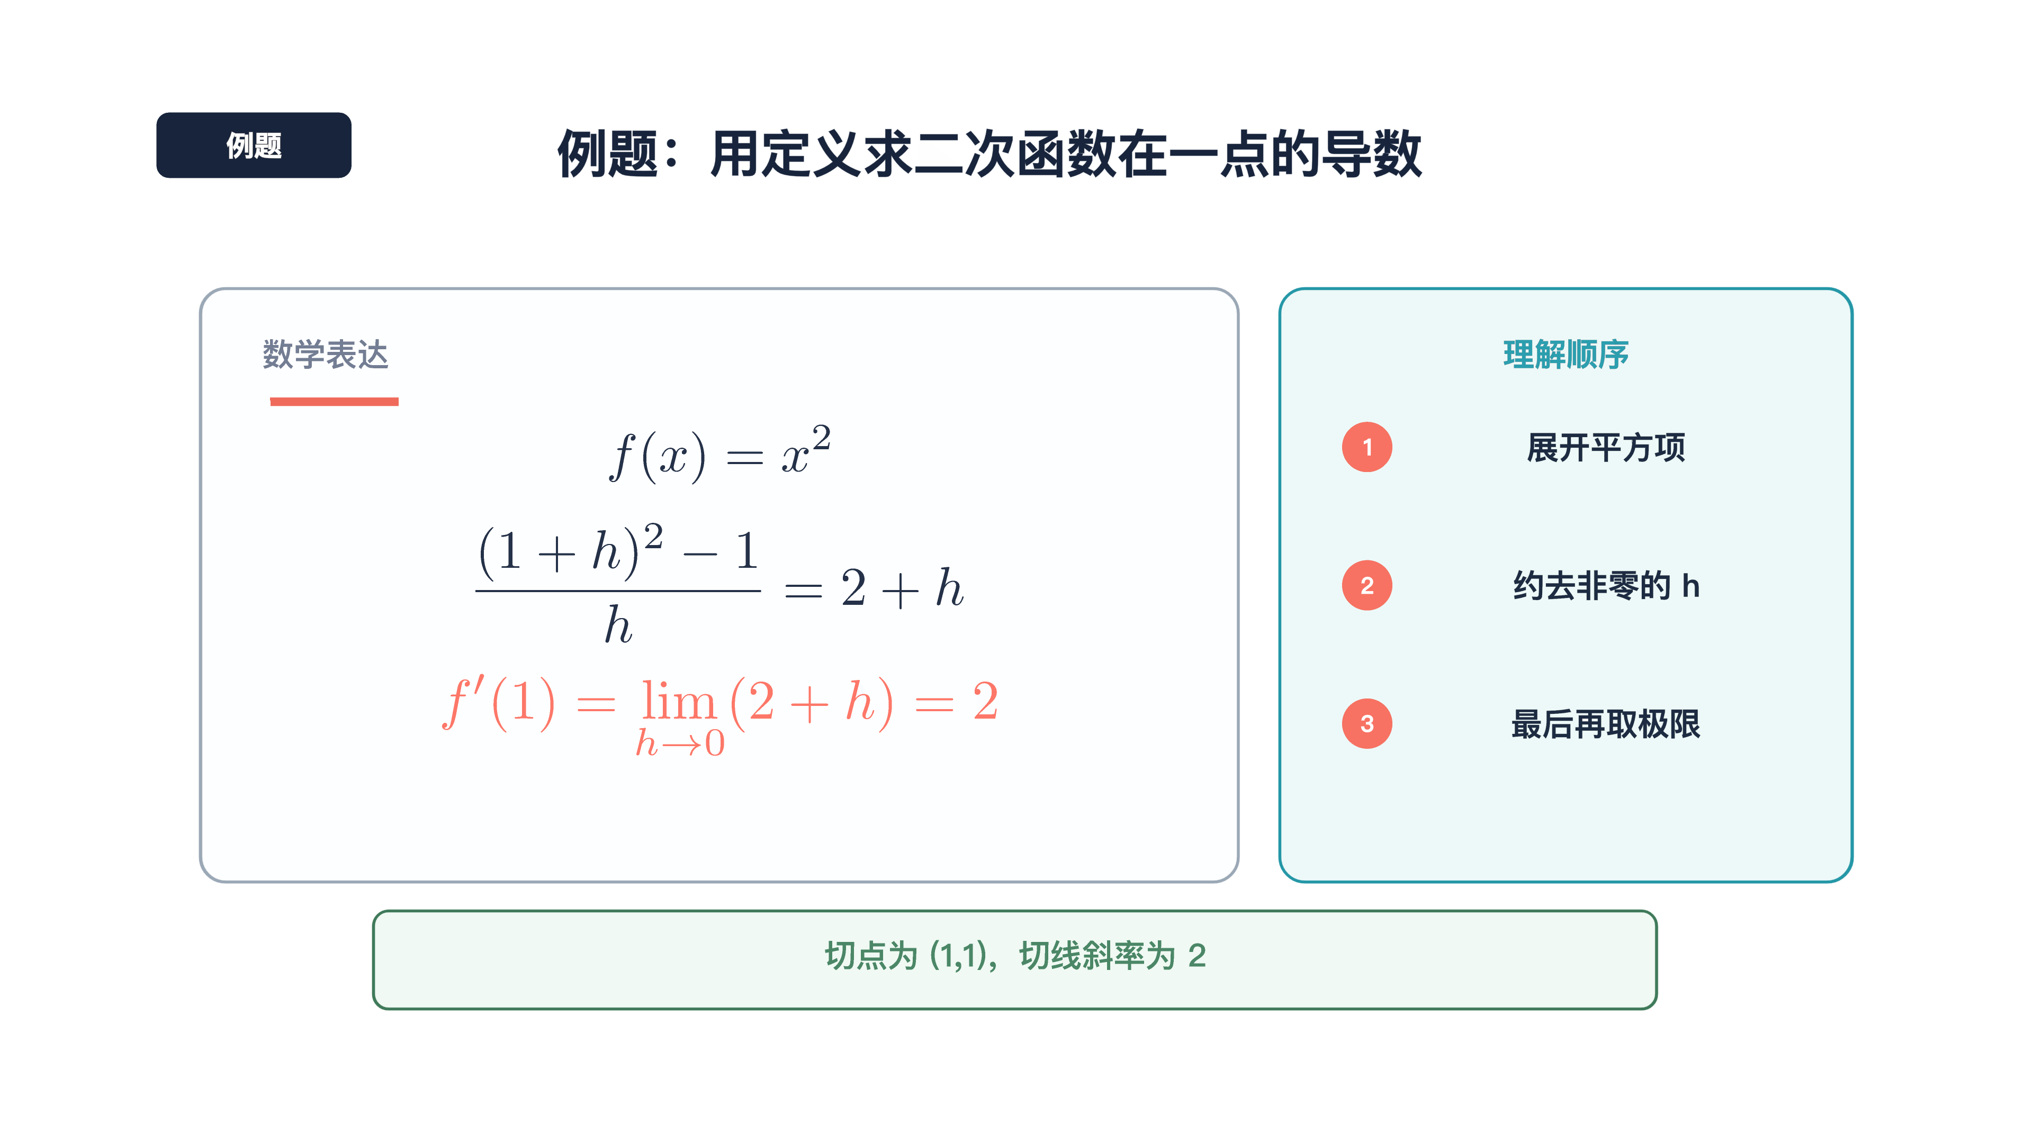
高中数学 · 导数的概念与几何意义 · 例题推导
07

Slide 8
方法清单
把思路固定成可重复执行的四步
1
确定研究点与增量
2
写出函数值之差
3
形成差商并化简
4
最后才让增量趋近于零
先确认对象与条件，再开始计算；最后一定回到原问题解释结果。
高中数学 · 导数的概念与几何意义
08

Slide 9
易错辨析
错误往往不是算错，而是对象或条件看错
01
02
03
直接令增量为零
用交点个数定义切线
连续必可导
作商阶段分母不能为零。
切线是割线的极限位置。
尖点处可连续但不可导。
自检：我现在研究的是谁？参照范围有没有改变？结论是否满足定义中的全部条件？
高中数学 · 导数的概念与几何意义
09

Slide 10
迁移应用
同一个数学结构，可以解释不同现实任务
运动
把一段时间的平均速度压缩为某时刻的瞬时速度。
图像
用切线斜率判断局部上升、下降与平缓程度。
近似
在足够小的邻域，用切线代替光滑曲线。
迁移的关键不是换场景，而是保留同一组对象、关系与约束。
高中数学 · 导数的概念与几何意义
10

Slide 11
课堂练习
先说思路，再写表达
每题先用一句话说明准备使用的定义或方法
A
用导数定义说明二次函数在指定点的瞬时变化率如何得到。
B
观察带尖点的函数图像，判断该点为何不可导。
检查顺序：对象 → 条件 → 方法 → 结果解释。
高中数学 · 导数的概念与几何意义
11

Slide 12
课堂总结
把今天的主线压缩成三句话
01
差商刻画区间平均变化
02
极限把区间压缩到一点
03
导数值就是切线斜率
离堂检验：用自己的话解释“导数同时描述瞬时变化率、切线斜率与局部线性近似。”
高中数学 · 导数的概念与几何意义 · 总结
12

